Slide 1
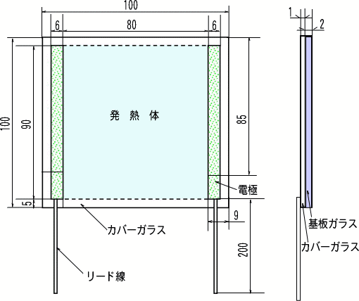
坂口電熱「クリアヒーター」が天文用途に使用出来るか？実験レポート
2011年8月20日
沖田博文(東北大)
電圧 | 24V
抵抗 | 57Ω
発熱量 | 10W
基材 | 耐熱透明ガラス
発熱体 | ITO
透過率 | 可視光85%以上
13,000円
http://www.sakaguchi.com/lineup/heater/clearheater.html
これを望遠鏡の対物レンズ前に置いて結露対策に使用したい。

Slide 2
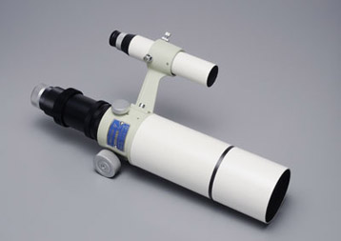
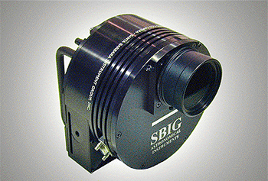
実験の原理・方法
クリアヒーターを対物レンズ前に設置した場合としない場合の星像を比較することでクリアヒーターが天文用途に使用出来るか検証する。
実験に用いた機材
望遠鏡 | FS-60CB (D=60mm, FL=355mm)
赤道儀 | AIRT40 or EM10B
カメラ | ST-7XME (9μm角)
フィルター | 無し
実験
2011年8月17日23時(JST)頃に天体観測を実施した。撮影対象はアンドロメダ座α星アルフェラッツ(2等星)。撮影はWindowsからST7標準の制御ソフトであるCCDOPSを使用した。露出時間はフォーカス合わせ時は2秒、撮像時10秒とした。

Slide 3
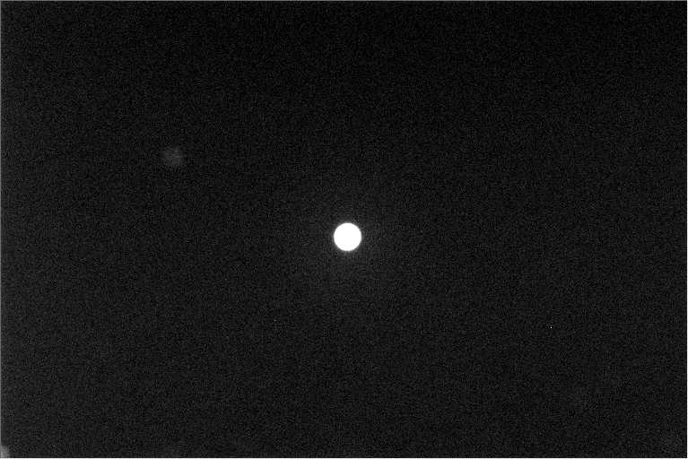
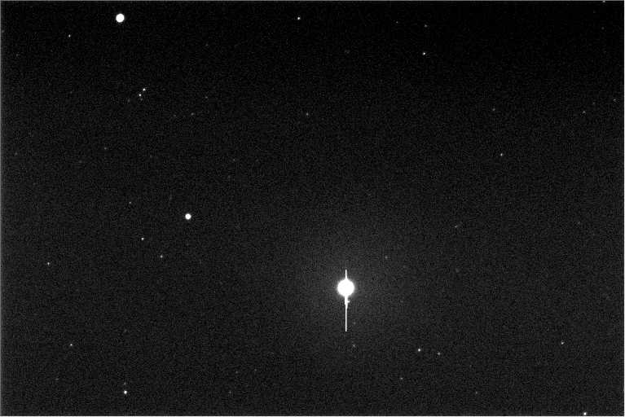
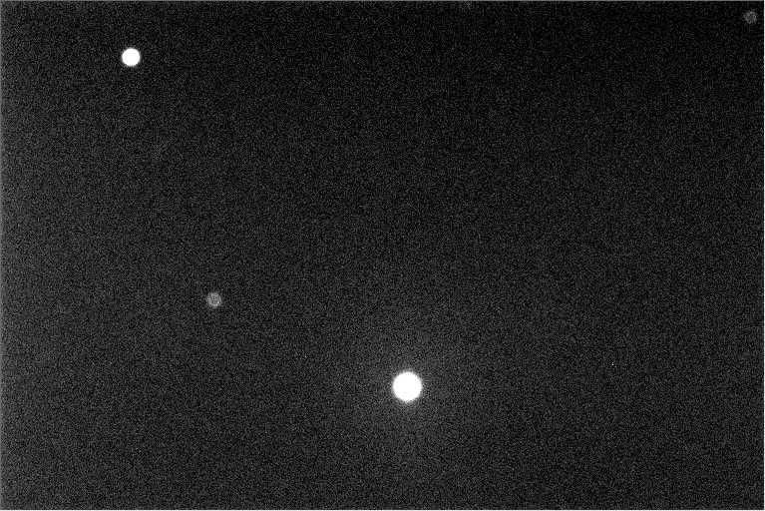
実験結果
クリアヒーター「無し」
in
on
out

Slide 4
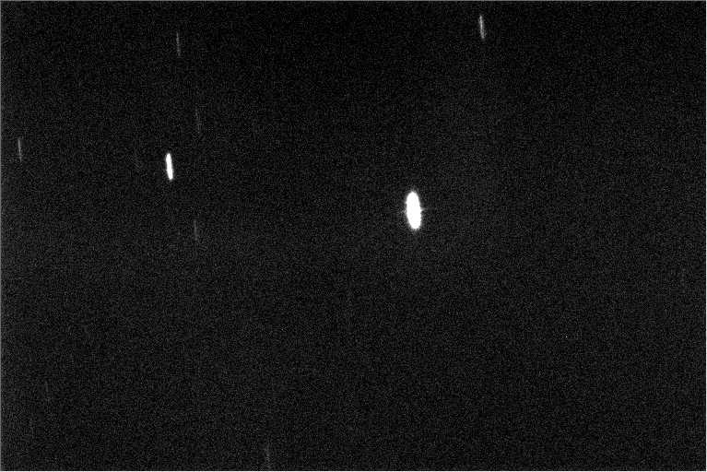
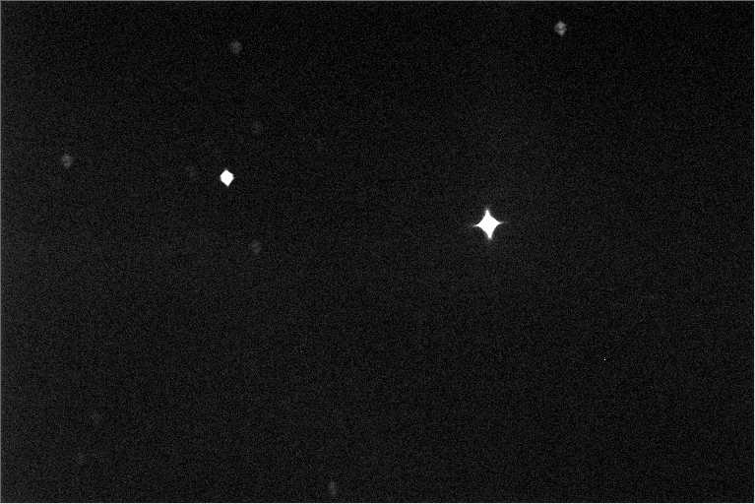
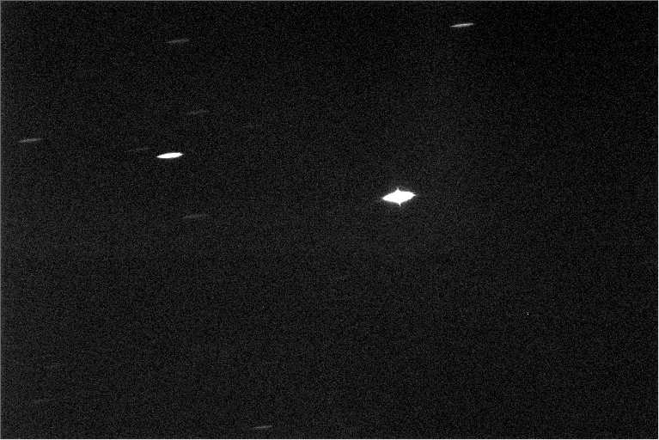
実験結果
クリアヒーター「有り」
in
on
out

Slide 5
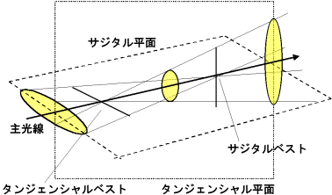
考察・まとめ
クリアヒーターなしの場合、in/outフォーカスでは恒星は同心円状にぼやけ、また焦点位置では鋭く恒星像を結ぶことが分かる。
クリアヒーター有りの場合、フォーカスがズレているときには恒星は一様にぼけず細長く写る。これは非点収差を意味する。
非点収差の原因はクリアヒーターが2枚のガラスを貼り合わせて作られている事から生じると考えられる。2枚のガラスの接着時に何らかのたわみが存在したか、または2枚のガラスの熱膨張率の違いによってクリアヒーターが曲がり、その結果、非点収差が生じたと考えられる。
また、焦点位置で恒星像はボケボケである。この原因としては、強い非点収差によるもの、もしくはクリアヒーターの面精度の悪さの2点が考えられる。
よって、坂口電熱「クリアヒーター」は天文用途には使えないことがわかった。
http://www.cybernet.co.jp/optical/course/word/h11.html

